Slide 1
Comprensión del entorno sociocultural
Educadora de párvulos:
Valeria Loyola muñoz

Slide 2
Comprensión del entorno sociocultural
Vamos a comprender los roles que desarrollan los miembros de su familia.
Para realizar esta actividad necesitamos ayuda de un adulto, el cual nos ira preguntando ¿Qué imagen vez? ¿Qué miembro de la familia es? ¿Cuál es la responsabilidad del Papá? ¿Cuál es la responsabilidad de la Mamá? ¿ que hacen los niños? ¿Cuál es el rol que cumple nuestra abuela?... Entre otras preguntas que vayan emergiendo en el momento.
Intente ir retroalimentando cada cosa que su hijo/a diga.
No es necesario imprimir la diapositivas.
Puedes trabajar en el computador, Tablet o celular. (Lo que mas les acomode)
No deben escribir nada.
Que los niños/as vayan describiendo quienes son los miembros de su familia y cual es el rol que cumplen.

Slide 3
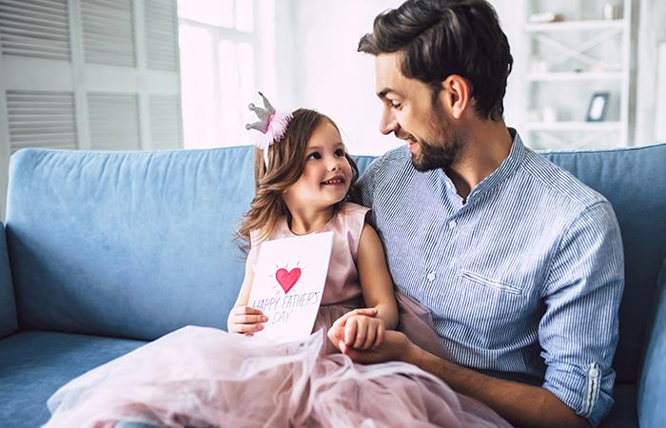
Papá

Slide 4
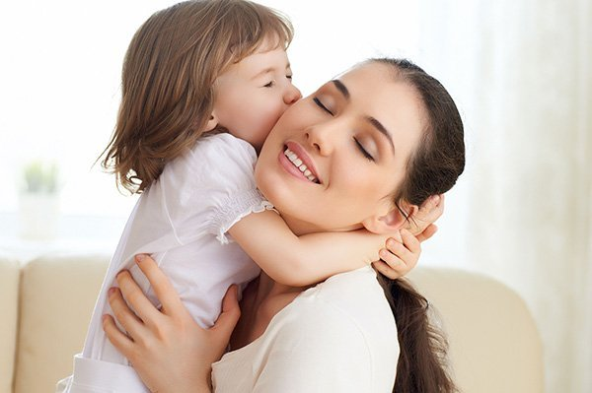
Mamá

Slide 5
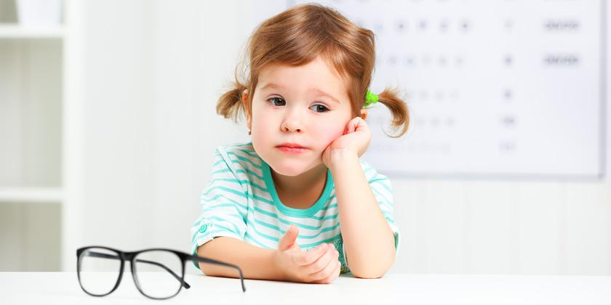
Hija

Slide 6
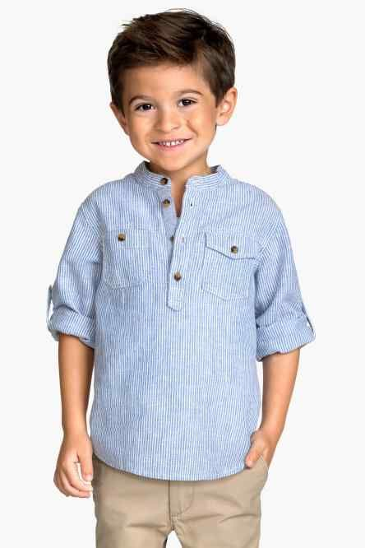
Hijo

Slide 7
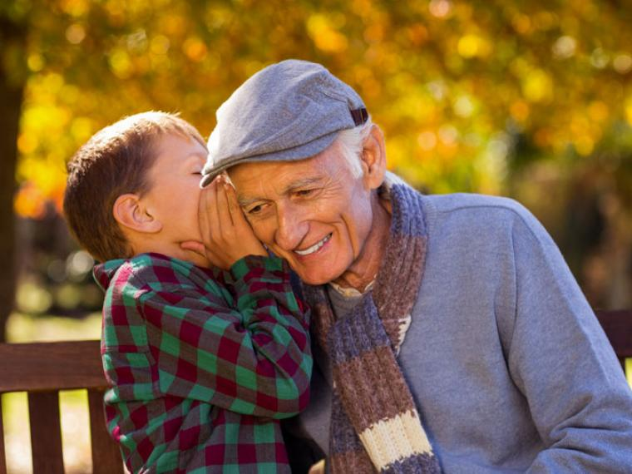
Abuelo

Slide 8
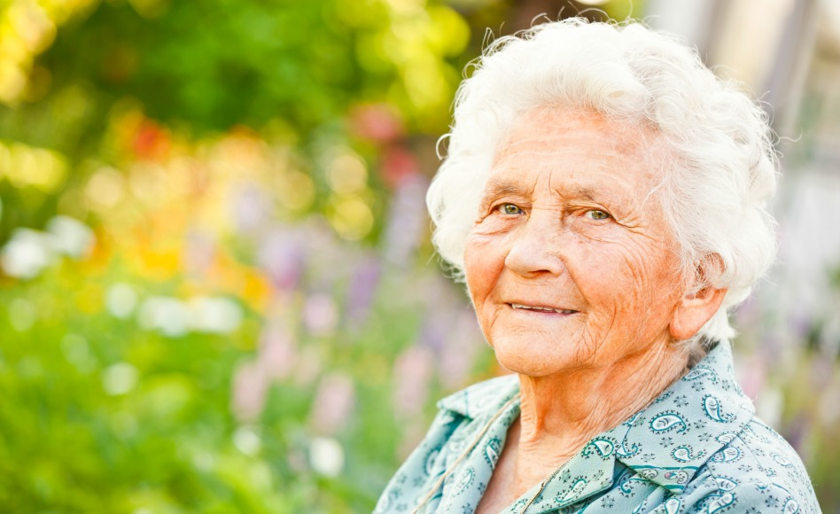
Abuela

